Slide 1
Aspal Beton
Aspal beton adalah jenis perkerasan jalan yang terdiri dari campuran agregat degan aspal, dengan atau tanpa bahan tambahan, yang dicampur, dihamparkan dan dipadatkan pada suhu tertentu.
Campuran beraspal menggunakan aspal cement/aspal keras yang dicampur pada suhu 140⁰ – 160⁰ C dan dihampar dan dipadatkan dalam kondisi panas disebut aspal campuran panas (Hot mix Asphalt)
Campuran beraspal yang menggunakan aspal cair dan dicampur pada suhu ruang dikenal sebagai aspal campuran dingin (Cold Mix Asphalt)

Slide 2
Karakteristik Beton Aspal
1. Stabilitas, adalah kemampuan perkerasan aspal menerima baban lalu lintas tanpa terjadi perubahan bentuk tetap, seperti gelombang, alur dan bleeding.
Faktor yang mempengaruhi nilai stabilitas beton aspal :
Gesekan internal, yang berasal dari kekasaran permukaan , butiran agregat, luas bidang kontak, bentuk butiran, gradasi agregat, kepadatan campuran dan tebal film aspal
Kohesi, adalah gaya ikatan aspal yang berasal dari daya lekat aspal terhadap agregat. Daya kohesi terutama ditentukan oleh penetrasi aspal, perubahan viscositas akibat temperatur, tingkat pembebanan, komposisi kimiawi aspal, efek dari waktu dan umur aspal.
2. Keawetan/durabilitas, adalah kemampuan beton aspal menerima repetisi beban lalu lintas seperti berat kendaraan dan gesekan antara roda kendaraan dgn permukaan jalan, serta menahan keausan akibat pengaruh suhu dan iklim
3. Kelenturan/fleksibilitas adalah kemampuanbeonaspal untuk menyesusikan diri akibat penurunan danpergerakan dari pondasi atau tanah dasar, tanpa terjadinya retak

Slide 3
4. Ketahan terhadap kelelahan/Fatique reistance, adalah kemampuan beton aspal menerima lendutan berulang akibat repetisi beban, tanpa terjadinya kelelahan berupa alur dan retak
5. Kekesatan/tahanan geser /Skid resistance, adalah kemampuan permukaan beton aspal terutama kondisi basah, memebrikan gaya gesek pada roda kendaraan sehinga kendaraan tidak tergelincir atau slip
6. Kedap air/impermeabilitas, adalah kemapuan beton aspal untuk tidak dapat dimasuki air ataupun udara kedalam lapisan beton aspal.
7. Mudah dilaksanakan/Workability, adalah kemampuan campuran beton aspal untuk mudah dihamparkan dan dipadatkan. Tingkat workability menentukan tingkat efisiensi pekerjaan.

Slide 4
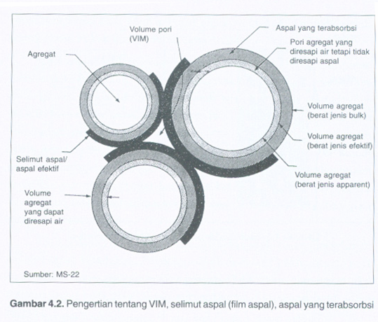

Slide 5
Skema Volume Beton Aspal

Slide 6
Vmb = volume bulk campuran beton aspal padat
Vsb = volume bulk dari agregat
Vse = volume efektif agregat
VMA = volume pori antara butiran agregat di dalam beton aspal padat
Vmm = volume tanpa pori udara dari aspal beton padat
VIM = Volume pori udara dalam aspal beton padat
VFA = Volume pori antar agregat yang terisi aspal pada beton aspal
Vab = Volume aspal yang terabsorbsi ke dalam agregat dari beton aspal padat

Slide 7
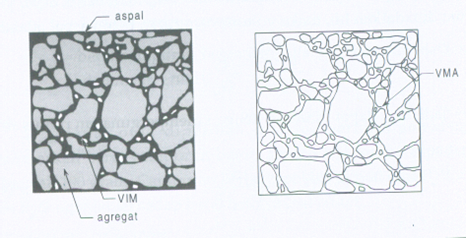
Ilustrasi VIM dan VMA Beton Aspal Padat

Slide 8
A1. Persamaan-persamaan Marshall
Berat Jenis Bulk dari total agregat:
Berat Jenis Aparent dari Total Agregat :
Berat Jenis Efektif dari Total Agregat:

Slide 9
Berat Jenis Teoritikal Maksimum dari Campuran (Compacted Mixture):
Rongga Udara dalam Campuran (Void in the Compacted Mixture)
dalam persen terhadap total volume:
Rongga dalam mineral agregat (Void in the Mineral Aggregate)
dalam persen terhadap total volume:

Slide 10
Berat isi atau kepadatan (density)
Density = Berat benda uji di udara
Isi benda uji
Kepadatan agregat terkompaksi (Compacted Aggregate Density):
Persen rongga terisi aspal (Voids Filled with Binder)
dalam persen terhadap VMA:

Slide 11
Pengujian Marshall
Pengujian marshall untuk mengetahui kinerja beton aspal yang dikembangkan pertama kali oleh Bruce Marshall dan dilanjutkan oleh US Corps Engineer.
Alat marshall merupakan alat tekan yang dilengkapi dengan proving ring (Cincin penguji) berkapasitas 22.2 KN dan flow meter. Proving ring digunakan untuk mengukur stabilitas dan flow meter utnuk mengukur kelelehan plastis
Benda uji marshall berbentuk silinder dengan diamater 4 inchi (10,2 cm) dan tinggi 2,5 inchi (6,35 cm)
Prosedur pengujian marshall mengikuti SNI 06-2489-1991
Secara garis besar pengujian marshall meliputi :
- Persiapan benda uji
- Penentuan berat jenis benda uji
- Pemeriksaan nilai stabilitas dan flow
- Perhitungan sifat volumetrik benda uji

Slide 12
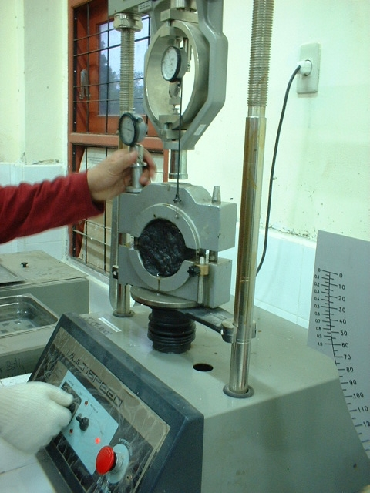

Slide 13
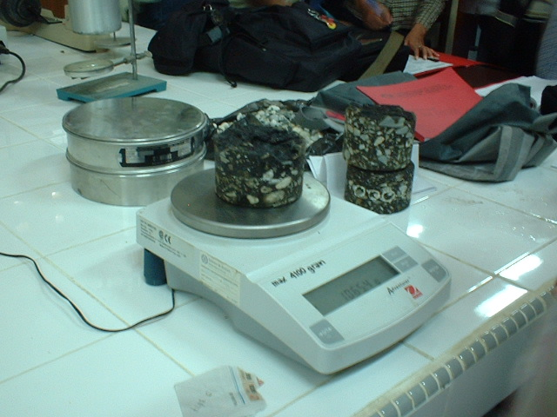
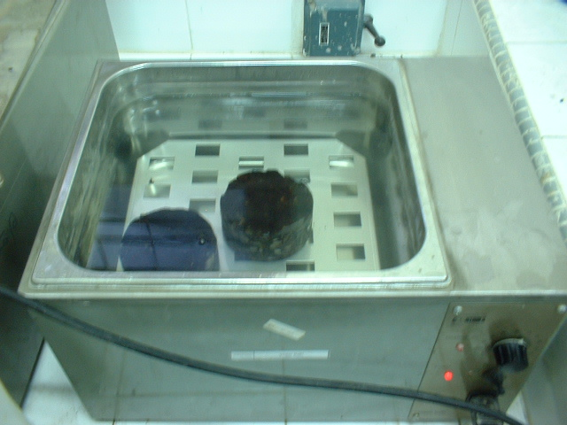

Slide 14
JOB MIX DESIGN
Rancangan campuran bertujuan untuk mendapatkan resep campuran dari material yang terdapat dilokasi sehingga dihasilkan campuran yang memenuhi spesifikasi campuran yang telah ditetapkan.
Metoda rancangan berdasarkan pengujian empiris terdiri dari 4 tahap:
Menguji Sifat Agregat dan aspal yang akan digunakan sebagai bahan campuran
Rancangan campuran di laboratorium yang menghasilkan rumus campuran
Kalibrasi hasil rancangan campuran ke instalasi pencampuran yang akan digunakan.
Berdasarkan rumus campuran dilakukan percobaan campuran dan penghamparan dan pemadatan

Slide 16
Syarat Aspal Keras
No | Jenis Pengujian | Persyaratan |  |  |  | Satuan
 |  | Pen. 60/70 |  | Pen. 80/100
 |  | Min | Max | Min | Max
1. | Penetrasi (25 ⁰C, 100 gr, 5 detik) | 60 | 79 | 80 | 99 | 0.1 mm
2. | Titik Lembek (Ring and Ball) | 48 | 58 | 46 | 54 | ⁰C
3. | Daktilitas (25 ⁰C, 5 cm/menit) | 100 | - | 100 | - | cm
4. | Kehilangan Berat (165⁰C, 5 Jam)* | - | 0,8 | - | 0,1 | % berat
5. | Berat Jenis (25 ⁰C) | 1 | - | 1 | - | -
6. | Penetrasi setelah kehilangan berat* | 54 | - | 50 | - | % semula
7. | Daktilitas setelah kehilangan berat* | 50 | - | 75 | - | cm

Slide 17
Syarat Agregat

Slide 18
FILLER
Bahan filler berasal dari abu batu, terak dan bahan yang serupa yang bebas dari bahan – bahan organik dan mempunyai nilai indeks plastisitas tidak lebih besar dari 4.
Bahan pengisi (filler) harus kering dan bebas dari bahan lain yang mengganggu dan apabila dilakukan pengujian analisa saringan secara basah, harus memenuhi gradasi seperti pada Tabel sebagai berikut :
Ukuran Saringan |  | Persentase Berat yang lolos
No. 30 | (0,590 mm) | 100
No.50 | (0,279 mm) | 95 – 100
No. 100 | (0,149 mm) | 90 – 100
No. 200 | (0,074 mm) | 65 – 100

Slide 19
Jenis Gradasi Untuk Laston
No. Campuran | I | II | III | IV | V | VI | VII | VIII | IX | X | XI
Gradasi/Tekstur | Kasar | Kasar | Rapat | Rapat | Rapat | Rapat | Rapat | Rapat | Rapat | Rapat | Rapat
Tebal padat (mm) | 20 – 40 | 25 – 50 | 20 – 40 | 25 – 25 | 40 – 65 | 50 – 75 | 40 – 50 | 20 – 40 | 40 – 65 | 40 – 65 | 40 – 65
Ukuran saringan | % berat yang lolos saringan
1 ½” (38.1 mm) | - | - | - | - | - | 100 | - | - | - | - | -
1” (25.4 mm) | - | - | - | - | 100 | 90 – 100 | - | - | 100 | 100 | -
¾” (19.1 mm) | - | 100 | - | 100 | 80 – 100 | 82 – 100 | 100 | - | 80 – 100 | 85 – 100 | 100
½” (12.7 mm) | 100 | 75 – 100 | 100 | 80 – 100 | - | 72 – 90 | 80 – 100 | 100 | - | - | -
3/8” (9.52 mm) | 75 – 100 | 65 – 85 | 80 – 100 | 70 – 90 | 60 – 80 | - | - | - | 65 – 85 | 56 – 78 | 74 – 92
no. 4 (4.76 mm) | 35 – 55 | 35 – 55 | 55 – 75 | 50 – 70 | 48 – 65 | 52 – 70 | 54 – 72 | 62 – 80 | 46 – 65 | 36 – 60 | 48 – 70
no. 8 (2.38 mm) | 20 – 35 | 20 – 35 | 35 – 50 | 35 – 50 | 35 – 50 | 40 – 56 | 42 – 58 | 44 – 60 | 34 – 54 | 27 – 47 | 33 – 53
no. 30 (0.59 mm) | 10 – 22 | 10 – 22 | 18 – 29 | 18 – 29 | 19 – 30 | 24 – 36 | 26 – 38 | 28 – 40 | 20 – 35 | 13 – 28 | 15 – 30
no. 50 (0.27 mm) | 6 – 16 | 6 – 16 | 13 – 23 | 13 – 23 | 13 – 23 | 16 – 26 | 18 – 28 | 20 – 30 | 16 – 26 | 9 – 20 | 10 – 20
no. 100 (0.149 mm) | 4 – 12 | 4 – 12 | 8 – 16 | 8 – 16 | 7 – 15 | 10 – 18 | 12 – 20 | 12 – 30 | 10 – 18 | - | -
no. 200 (0.074 mm) | 2 – 8 | 2 – 8 | 4 – 10 | 4 – 10 | 1 – 8 | 6 – 12 | 6 – 12 | 6 – 12 | 5 – 10 | 4 – 8 | 4 – 9

Slide 20
Syarat Campuran Laston
Sifat Campuran | L.L. Berat |  | L.L. Sedang |  |  | L.L. Ringan
 | (2x75 tumb) |  | (2x50 tumb) |  |  | (2x35 tumb)
 | Min | Max | Min |  | Max | Min | Max
Stabilitas (kg) | 550 | - | 450 |  | - | 350 | -
Kelelehan (mm) | 2 | 4 | 2 |  | 4,5 | 2 | 5
Marshall Quotient, (Stabilitas/Kelelehan) (kg/mm) | 200 | 350 | 200 |  | 350 | 200 | 350
Rongga dalam campuran, VIM (%) | 3 | 5 | 3 |  | 5 | 3 | 5
Rongga dalam agregat, VMA (%) | Lihat Tabel 2.5
Indeks Perendaman (%) | 75 |  |  | 75 | - | 75 | -

Slide 21
Syarat VMA
Ukuran Maksimum Nominal Agregat |  | Persentase Minimum Rongga Dalam Agregat
No. 16 | 1,18 mm | 23,5
No. 8 | 2,36 mm | 21
No. 4 | 4,75 mm | 18
3/8 inch | 9,50 mm | 16
½ inch | 12,50 mm | 15
¾ inch | 19,00 mm | 14
1 inch | 25,00 mm | 13
1 ½ inch | 37,50 mm | 12
2 inch | 50,00 mm | 11,5
2 ½ inch | 63,00 mm | 11

Slide 22
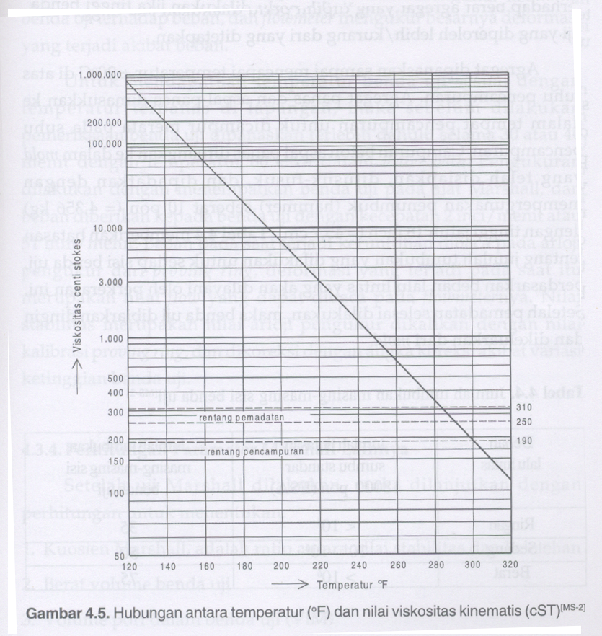

Slide 23
Contoh Perhitungan :
Berat jenis Agregat Kasar:
BJ Bulk = 2.638
BJ SSD = 2.686
BJ Aparent = 2.770
Berat Jenisa Agregat Halus :
BJ Bulk = 2.596
BJ SSD = 2.608
BJ Aparent = 2.636
Berat Jenis Filler ;
BJ Filler = 3.14
Berat Jenis Aspal :
BJ Aspal = 1.04

Slide 24
 | Berat Jenis
 | Bulk | SSD | Aparent | Efektif ((Bulk+Apparent)/2)
Agregat Kasar | 2,638 | 2,686 | 2,77 | 2,704
Agregat Halus | 2,596 | 2,608 | 2,636 | 2,616
Filler |  |  |  | 3,14
Aspal |  |  |  | 1,04
Komposisi Agregat
Agregat Kasar | 0,41
Agregat Halus | 0,53
Filler | 0,06
 | 1,00

Slide 33
Penentuan Kadar Aspal Optimum

Slide 34
Pengolahan Campuran Aspal

Slide 35
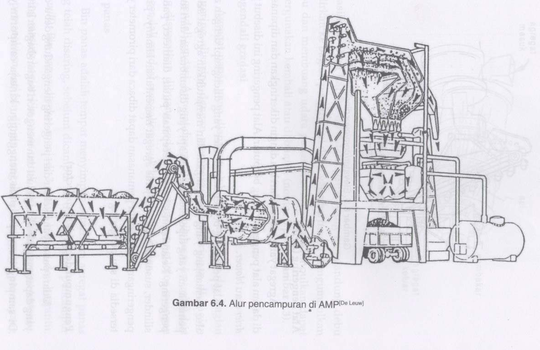

Slide 36
